Slide 1
أهلاً و سهلاً
Notes:
2017/11/04 محمد فريد الحق السراجي ألمحاضر العربي ألمدرسة الفلضل ببغاصتر شيتاكند

Slide 2
تعارفُ الْمُدَرِّسِ
محمد فريدالحق السراجي
ألمحاضر العربي
ألمدرسة الفاضل(البكالوريوس) ببغاصتر
شيتاكند ، شيتاغونغ
رقم الجوال: 01823160809
Notes:
2017/11/04 محمد فريد الحق السراجي ألمحاضر العربي ألمدرسة الفلضل ببغاصتر شيتاكند

Slide 3
تعارف الدرس
ألفن : أللغة العربية الإتصالية
ألصف العاشر من الداخل
ألحصة : ألسادسة
ألوقت : 35 دقيقة
ألتاريخ : 6/ 11/ 2017 م
Notes:
2017/11/04 محمد فريد الحق السراجي ألمحاضر العربي ألمدرسة الفلضل ببغاصتر شيتاكند

Slide 4
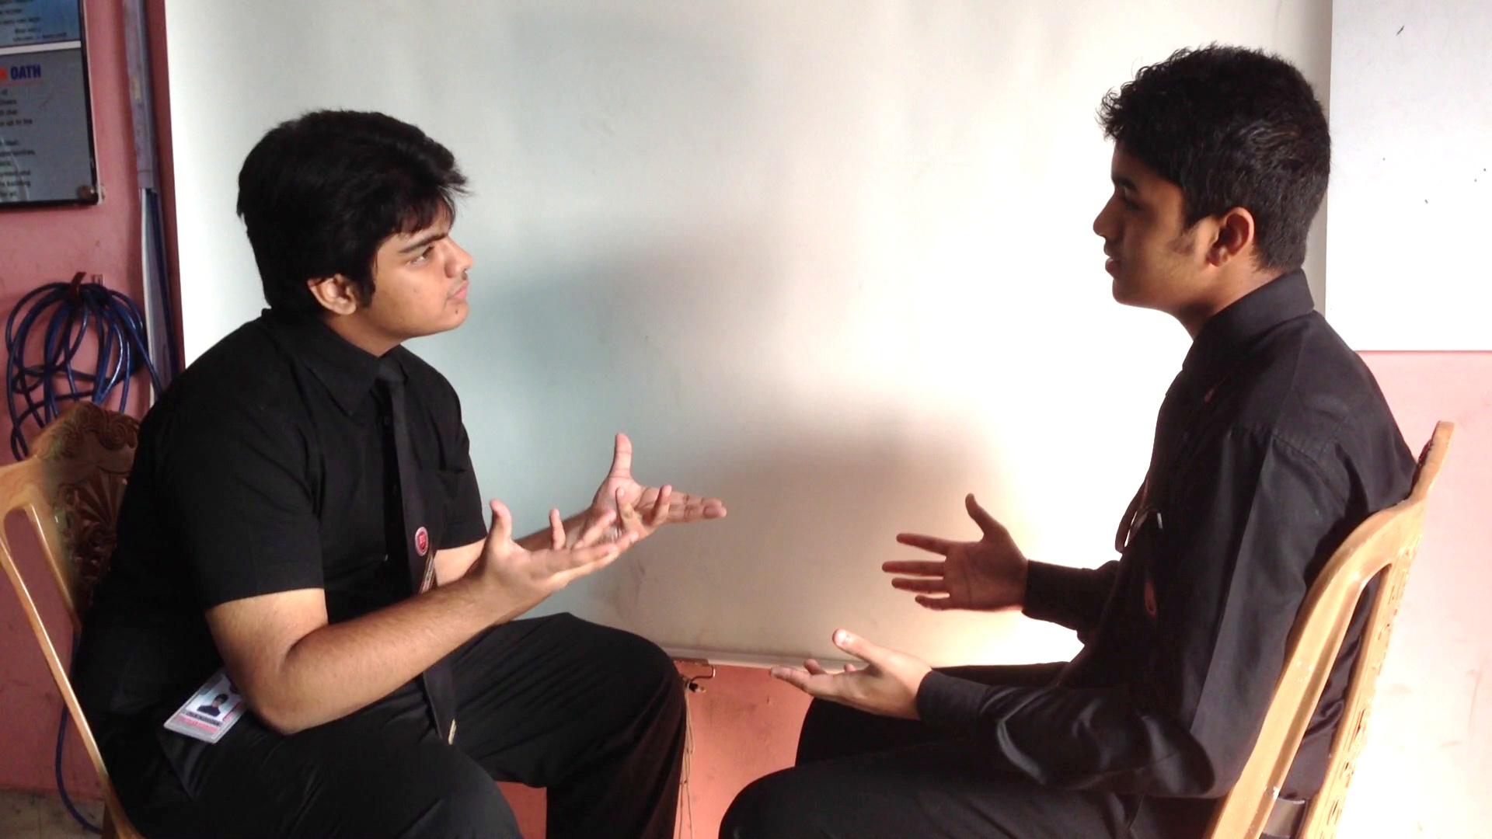
ما تعلم بالصورة؟
ألحوار
Notes:
2017/11/04 محمد فريد الحق السراجي ألمحاضر العربي ألمدرسة الفلضل ببغاصتر شيتاكند

Slide 5
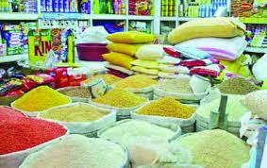
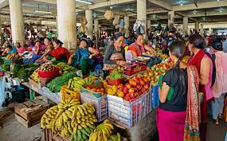
أنظر إلى الصور
ما ترون في الصور الفوقية؟
Notes:
2017/11/04 محمد فريد الحق السراجي ألمحاضر العربي ألمدرسة الفلضل ببغاصتر شيتاكند

Slide 6
درس اليوم
ألحوار في متجر كبير
Notes:
2017/11/04 محمد فريد الحق السراجي ألمحاضر العربي ألمدرسة الفلضل ببغاصتر شيتاكند

Slide 7
ألإستفادة
بعد نهاية الدرس يمكن الطلاب.........
(1) أن يقول الحواربعد إستماعه.
(2) أن يعلم كيفية الحوار بين البائع والمشتري.
(3) أن يكتب مثل هذا الحوار في حالة أخري.
Notes:
2017/11/04 محمد فريد الحق السراجي ألمحاضر العربي ألمدرسة الفلضل ببغاصتر شيتاكند

Slide 8
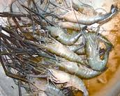
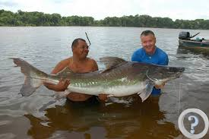
البائع: مرحبا , أي خدمة؟
ألمرأة: أريد سمكا.
Notes:
2017/11/04 محمد فريد الحق السراجي ألمحاضر العربي ألمدرسة الفلضل ببغاصتر شيتاكند

Slide 9
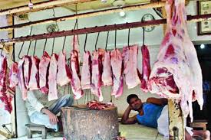
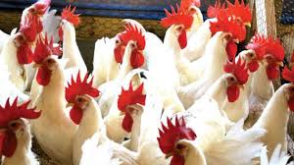
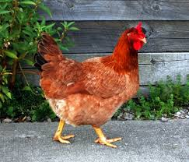
ألبائع: تفضلي السمك’ وماذا تريدين أيضاً؟
ألمرأة: أريد لحما و دجاجاً.
Notes:
2017/11/04 محمد فريد الحق السراجي ألمحاضر العربي ألمدرسة الفلضل ببغاصتر شيتاكند

Slide 10
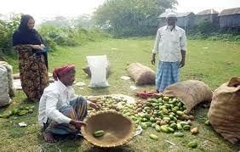
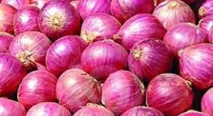
ألبائع: تفضلي اللحم والدجاج. وماذا تريدين أيضاً؟
ألمرأة: اريد خِيَارًا و بصلاً وطماطم.
Notes:
2017/11/04 محمد فريد الحق السراجي ألمحاضر العربي ألمدرسة الفلضل ببغاصتر شيتاكند

Slide 11
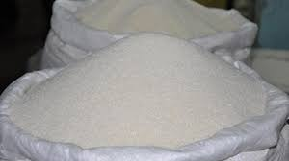
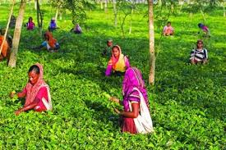
ألبائع: تفضلي الخِيارَ و البصل والطماطم. وماذا تريدين أيضاً؟
ألمرأة: أريد سكّرا وشايا و بنًّا.
Notes:
2017/11/04 محمد فريد الحق السراجي ألمحاضر العربي ألمدرسة الفلضل ببغاصتر شيتاكند

Slide 12
ألبائع: تفضلي السكرَ والشاي والبن. هل تريدين شيئا اخر؟
ألمرأة: نعم. طبق بيضٍ وعُلبة ملحٍ.
Notes:
2017/11/04 محمد فريد الحق السراجي ألمحاضر العربي ألمدرسة الفلضل ببغاصتر شيتاكند

Slide 13
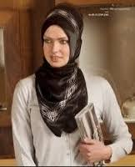
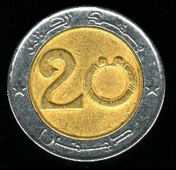
ألبائع:هذا طبق البيض وهذه علبة الملح. ألمطلوب ثمانون تاكا.
ألمرأة: تفضل. هذه ثمانون تاكا.
Notes:
2017/11/04 محمد فريد الحق السراجي ألمحاضر العربي ألمدرسة الفلضل ببغاصتر شيتاكند

Slide 14
العمل الزوجى
إشرعوا تدريب الحوار زوجيا.
Notes:
2017/11/04 محمد فريد الحق السراجي ألمحاضر العربي ألمدرسة الفلضل ببغاصتر شيتاكند

Slide 15
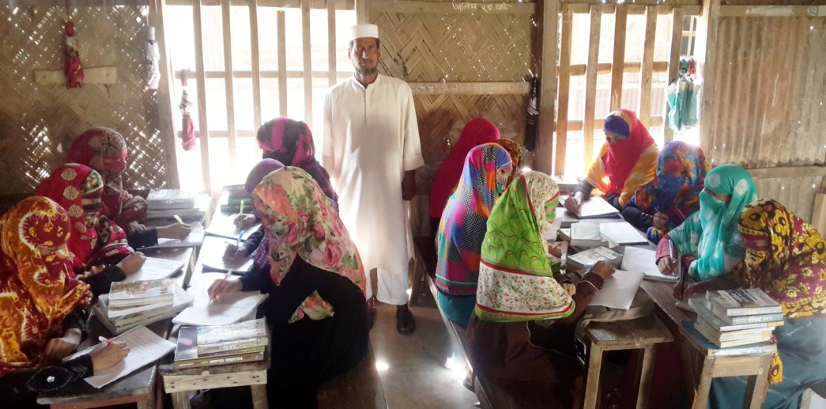
ألعمل الجَماعي
غيّر صيغة الأمر“ تفضلْ” حسب الضمير المرفوع للحاضر.
صرّف الفعل“ تريدين” حسب الضمير المرفوع .
Notes:
2017/11/04 محمد فريد الحق السراجي ألمحاضر العربي ألمدرسة الفلضل ببغاصتر شيتاكند

Slide 16
ألتقييم
(1) في أي بابٍ هذا الحوار؟
(2) ماذا اشتريتِ المرأة؟
(3) كم ديناراً يريد البائع؟
(4) أيّةُ صيغةٍ “طَبقٌ” ؟
(5) ما هي المادّة لكلمة “ألمطلوب” ؟
Notes:
2017/11/04 محمد فريد الحق السراجي ألمحاضر العربي ألمدرسة الفلضل ببغاصتر شيتاكند

Slide 17
ألواجب المنزلي
تَذكّرْ، أنت طالب في الصف العاشر. ذهبتَ إلي المكتبة لإشتراء الكتب والأدوات اللازمة أمس. ألان أُكتبِ الحوار ما فعلتَ بالبائع.
Notes:
2017/11/04 محمد فريد الحق السراجي ألمحاضر العربي ألمدرسة الفلضل ببغاصتر شيتاكند

Slide 18
شكراً لجميع الطلاب
Notes:
2017/11/04 محمد فريد الحق السراجي ألمحاضر العربي ألمدرسة الفلضل ببغاصتر شيتاكند

